Slide 1


Лизосомы
Нгуен Т.

Slide 2
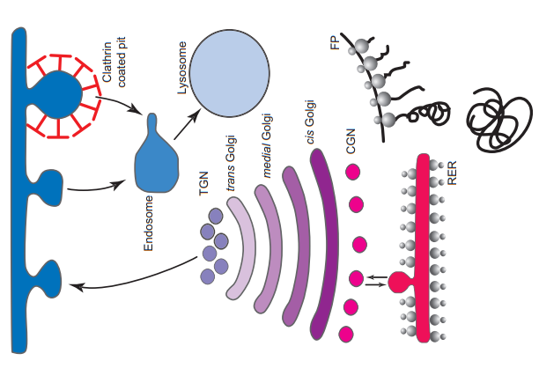
Строение, функции, ко-ко-ко
• Ферменты синтезируются в аппарате Гольджи и транспортируются в лизосомы с помощью рецепторов.
• В лизосомах ферменты покрываются белком клатрином, который защищает их от разрушения.

Slide 3
Строение, функции, ко-ко-ко
• Лизосомы были открыты в 1955 году бельгийским психологом и биохимиком Кристианом де Дюффе.
• Они содержат гидролитические ферменты, которые расщепляют молекулы на более простые компоненты.
• Лизосомы участвуют в энергетическом обмене, поддержании структуры цитоплазматической мембраны, защите клетки от патогенов и регуляции клеточного цикла.

Slide 4
Аутофагия: кококок
Лизосомы особенно важны для нервной системы, так как нейроны имеют длинные отростки и долгоживущие клетки.
Они обеспечивают процесс, который поддерживает гомеостаз нейронов на протяжении многих лет.
Процесс лизосомной деградации состоит из нескольких стадий: инициация, созревание, слияние и деградация.
Нарушение лизосом может привести к некрозу/апоптозу/многобукв
Хотя может произойти к окислительному стрессу
Аутофагия – часть экспрессии

Slide 5
Аутофагия: кококок
Макроаутофагия
Микроаутофагия
Селективная аутофагия

Slide 6
Макроаутофагия
Макроаутофагия играют ключевую роль в процессе лизосомной деградации, перерабатывая компоненты клетки и используя энергию или оставшиеся элементы для строительства новых белков.
• Аутофагия - процесс, при котором клетка изолирует и переваривает свои собственные компоненты.
• Формирование аутофагосомы - мембрана, окружающая субстрат, который нужно переработать.
• Инициация аутофагии происходит при взаимодействии сигнальной прокладки и сигнального каскада.

Slide 7
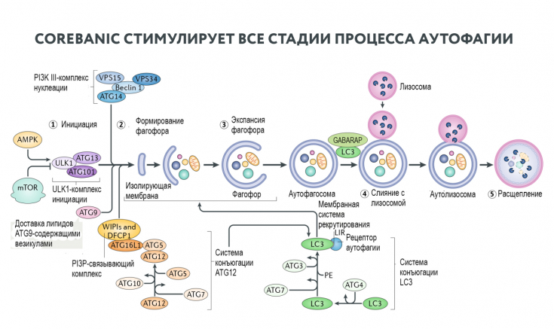
Макроаутофагия

Slide 8
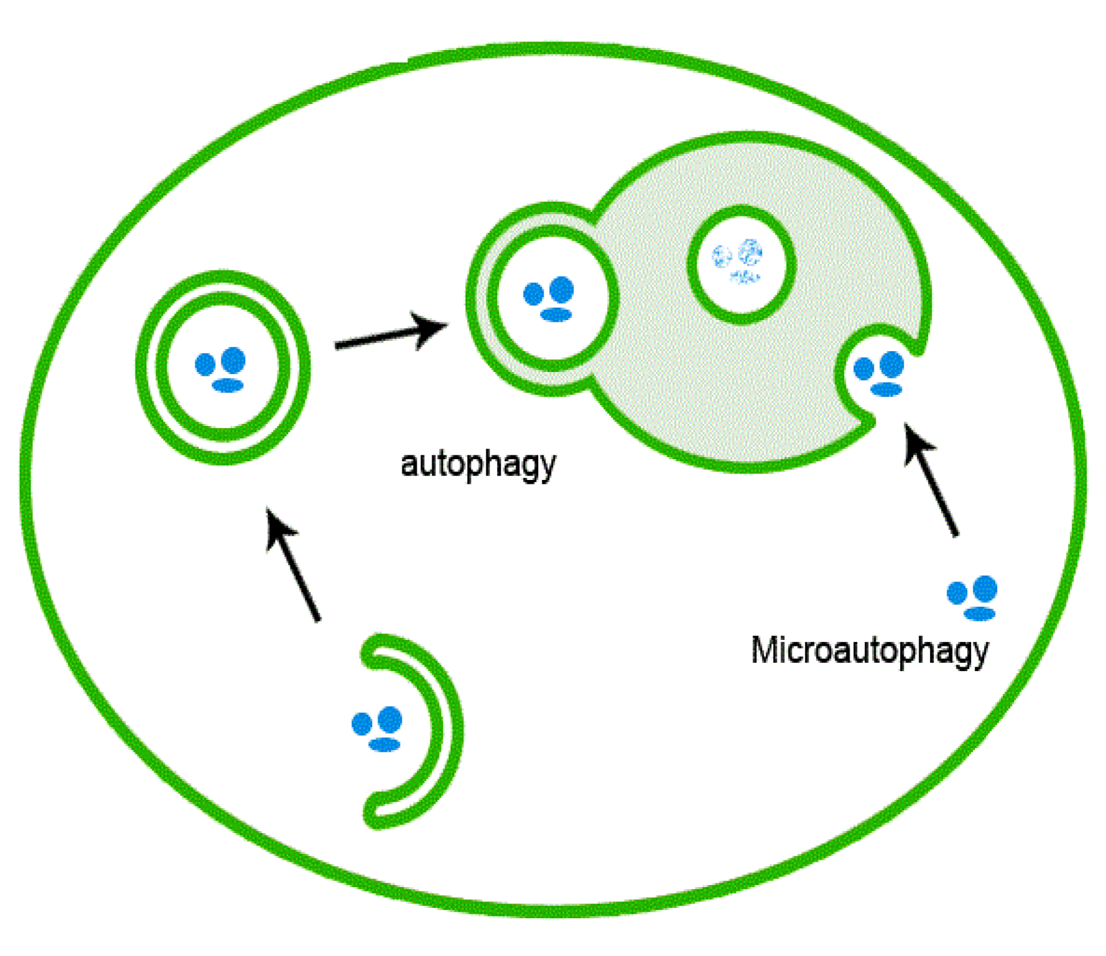
Микроаутофагия
• Микроаутофагия - процесс, при котором аутофагосома формирует выпуклости и захватывает небольшие объекты.

Slide 9
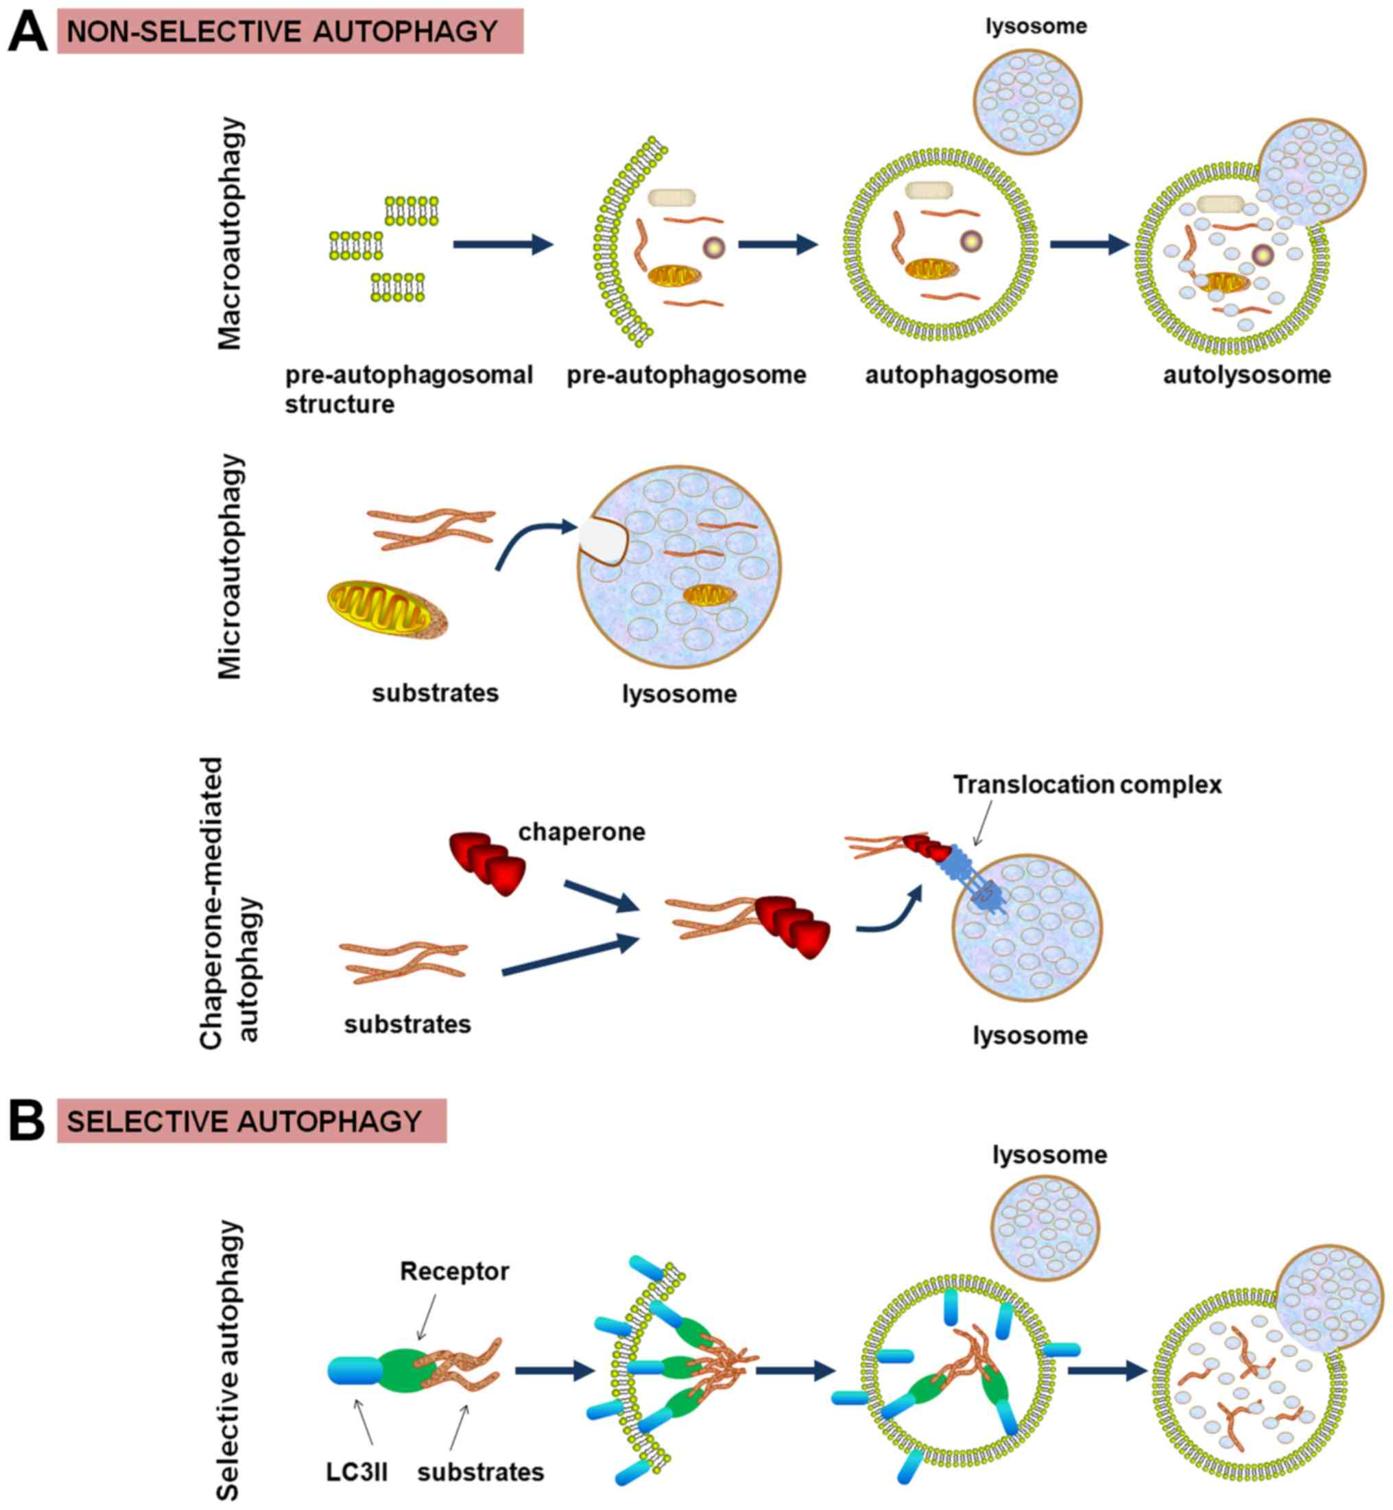
Селективная аутофагия
• Селективная аутофагия - процесс, при котором клетка избирательно захватывает и переваривает определенные белки.
• Шапероны - белки, которые помогают другим белкам принимать правильную информацию.
• Белки теплового шока - белки, которые помогают клетке справляться с изменением температуры.

